Slide 1
Сайт ToDoGenius
на Python, Flask

Slide 2
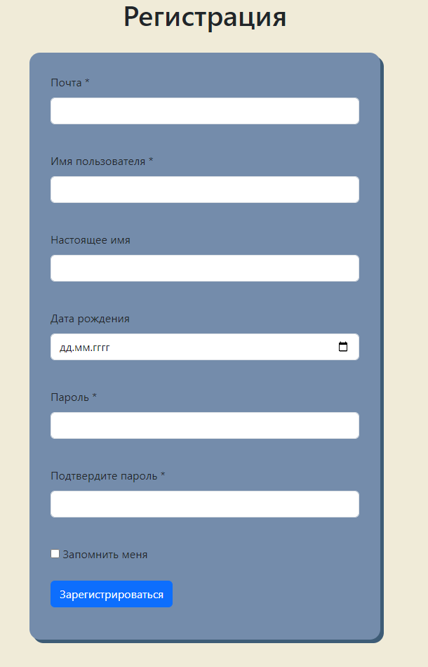
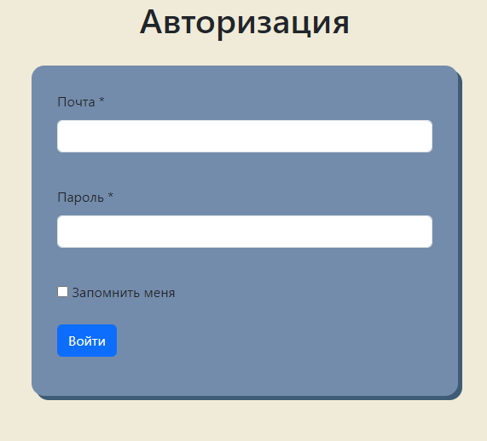
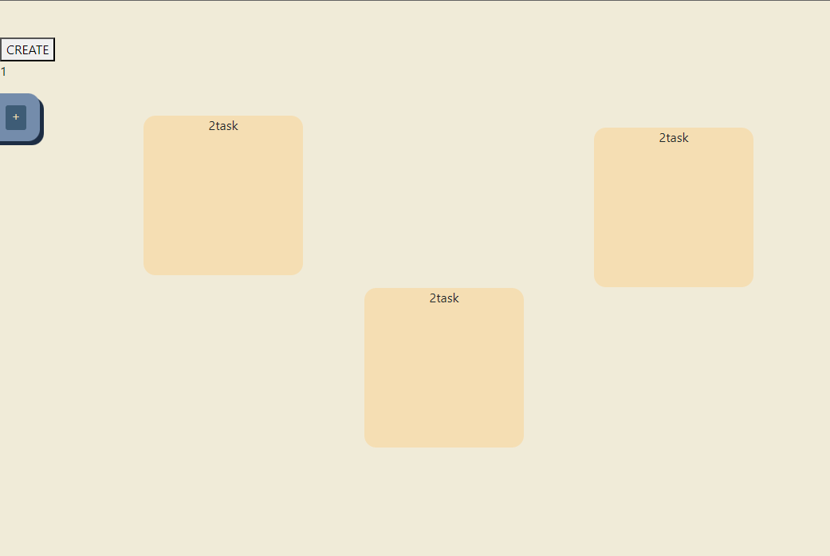
Сайт

Slide 3
Библиотеки
Языки:
Flask
SqlAlchemy
Scheduler
Python
JavaScript
CSS/HTML

Slide 4
Спасибо за внимание!

